Slide 1
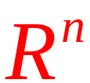
§4.2 中向量的内积
标准正交基和正交矩阵
一、向量内积的定义及性质
在解析几何中有两向量的数量积的概念, 即设x, y为两向量, 则它们的数量积为:
x · y = | x || y | cosθ .
设向量x, y 的坐标表示式为 x = (x₁, x₂, x₃), y = (y₁, y₂, y₃), 则
x · y = x₁ y₁ + x₂ y₂ + x₃ y₃ .

Slide 2
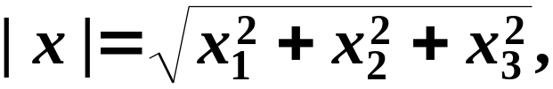
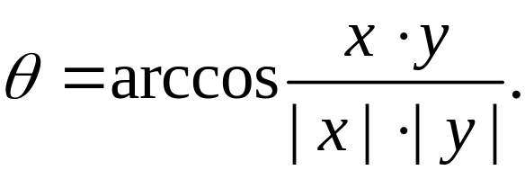
由此引出了向量的长度(即模)和两向量夹角的概念:
我们把两向量的数量积的概念向 n 维向量推广:

Slide 3
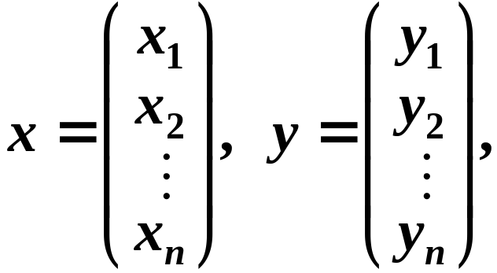

定义1: 设有n维向量
记
(x, y) = x₁ y₁ + x₂ y₂ + ··· + x_{n} y_{n},
称(x, y)为向量 x 与 y 的内积.
说明1. n(n≥4)维向量的内积是3维向量数量积的推广, 但是没有3维向量直观的几何意义.
说明2. 内积是向量的一种运算, 如果都是列向量, 内积可用矩阵记号表示为: (x, y)= x^{T} y .

Slide 4
内积的运算性质
设x, y, z为n维向量, λ为实数, 则
(1) (x, y) = (y, x);
(2) (λ x, y) = λ(x, y);
(3) (x+y , z) = (x, z) + (y, z);
(4) (x, x) ≥ 0, 当且仅当x=0时有(x, x)=0.

Slide 5
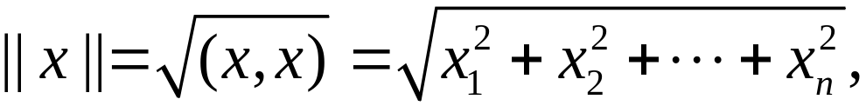
二、向量的长度及性质
定义: 令
称|| x ||为n维向量 x 的长度(或范数).
向量的长度具有下述性质:
(1) 非负性: || x || ≥ 0, 当且仅当x=0时有|| x || = 0;
(2) 齐次性: || λ x|| = | λ | || x ||;
(3) 三角不等式: || x+y || ≤ || x || + || y ||.

Slide 6
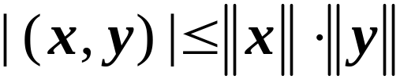

定理：向量的内积满足
证明：当 y = 0 时, (x , y) = 0, ||y|| = 0,
结论显然成立.
当
时，对任意实数 t ，作向量 x + t y
Cauchy-Schwarz 不等式

Slide 7






(x + t y， x + t y)
= (x , x) + (x , t y) + (t y , x) + (t y , t y)
恒成立.
将上式看成关于 t 的二次三项式 ,
的系数
所以

Slide 8

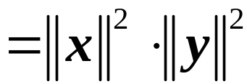

即
亦即
说明：等号成立
x + t y ＝ 0
x 与 y 线性相关.

Slide 9
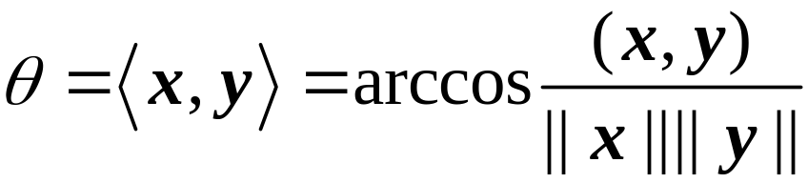
单位向量及n 维向量间的夹角
(1)当|| x ||=1时, 称x为单位向量.
(2)当|| x || ≠ 0, || y || ≠ 0 时,
称为n维向量 x 与 y 的夹角, 规定0 ≤ θ ≤ π .

Slide 10
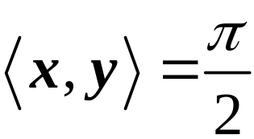
三、正交向量组的概念及求法
1. 正交的概念
当 时, 称向量 x 与 y 正交（垂直）.
由两向量的夹角公式容易得到：
定理：非零向量 x 与 y 正交
（x，y）＝0
显然, 若x=0, 则 x与任何向量都正交.
向量的正交是几何空间中向量垂直概念的推广.

Slide 11
2. 正交向量组的概念
若一非零向量组中的向量两两正交, 则称该向量组为正交向量组.
3. 正交向量组的性质
定理1: 若向量组α₁, α₂, ···, α_{r} 是n维正交向量组, 则α₁, α₂, ···, α_{r} 线性无关.

Slide 12
证明: 设有数λ₁, λ₂, ··· ,λ_{r}, 使得:
λ₁α₁ + λ₂α₂ + ··· + λ_{r}α_{r} = 0
由于α₁, α₂, ···, α_{r} 是两两正交的非零向量组,
则有
当 i ≠ j 时, （α_{i}, α_{j}）=α_{i}^{T}α_{j} = 0,
当 i = j 时, （α_{i}, α_{i}）=α_{i}^{T}α_{i} ≠ 0,

Slide 13
用α_{i}^{T} ( i =1, 2, ···, r )左乘上式得,
λ₁α_{i}^{T}α₁ + ··· + λ_{i}α_{i}^{T}α_{i} + ··· + λ_{r}α_{i}^{T}α_{r} = α_{i}^{T}0 = 0,
即
λ_{i}α_{i}^{T}α_{i} = 0.
从而得, λ₁=λ₂= ··· =λ_{r}=0,
所以α₁, α₂, ··· ,α_{r} 线性无关.

Slide 14







利用Cauchy不等式可以证明：对于n维向量,
三角不等式也成立. 实际上
推广的勾股定理
若x，y正交,则有

Slide 15

定义：定义了内积的n维实向量空间称为n维欧氏空间，
仍记为

Slide 16

4. 正交基
定义: 若正交向量组α₁, α₂, ··· , α_{n}是向量空间 的一组基, 则称α₁, α₂, ···, α_{n} 是向量空间 的一组正交基.

Slide 17
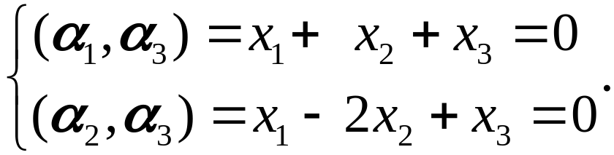
例1: 已知三维向量空间中两个向量
α₁=(1, 1, 1)^{T}, α₂=(1, –2, 1)^{T}
正交. 试求α₃使α₁, α₂, α₃构成三维空间的一组正交基.
解: 设α₃=(x₁, x₂, x₃)^{T}≠0, 且分别与α₁, α₂正交.
则有
（α₁, α₃）=（α₂, α₃）=0,
即

Slide 18
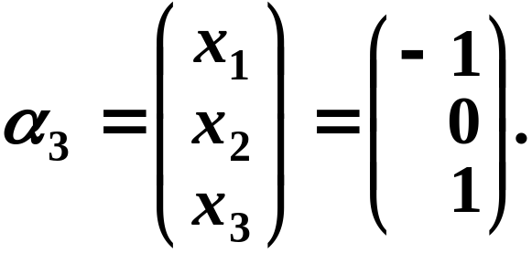
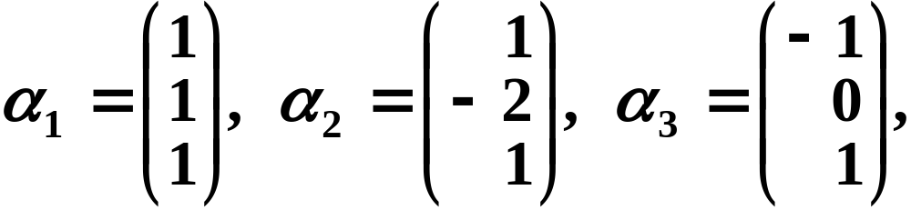
解之得
x₁ = –x₃, x₂ = 0.
若令 x₃ = 1, 则有
则
构成三维空间的一组正交基.

Slide 19
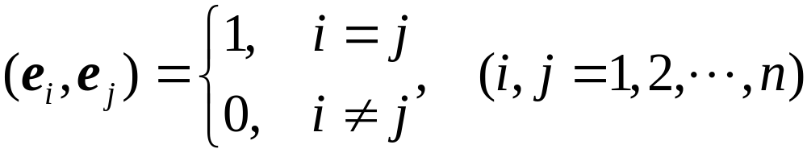
5. 标准（规范）正交基
定义: 设n维向量组e₁, e₂, ···, e_{n}是向量空间R^{n}的一组正交基, 且都是单位向量, 即
则称e₁, e₂, ···, e_{n}是向量空间 的一组标准（规范)正交基.

Slide 20
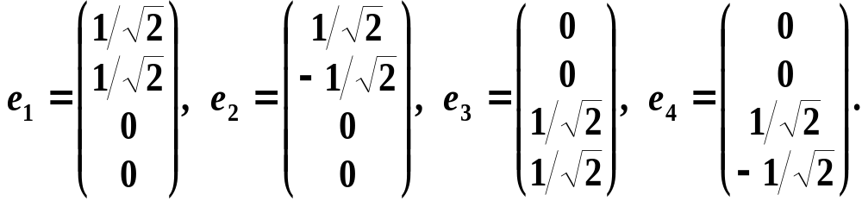
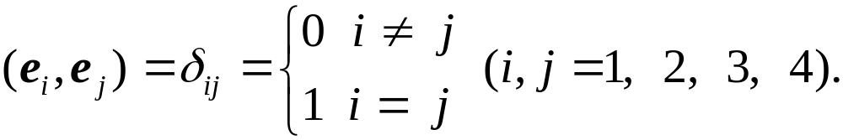
例如
由于
所以, e₁, e₂, e₃, e₄为R⁴的一组标准正交基.

Slide 21
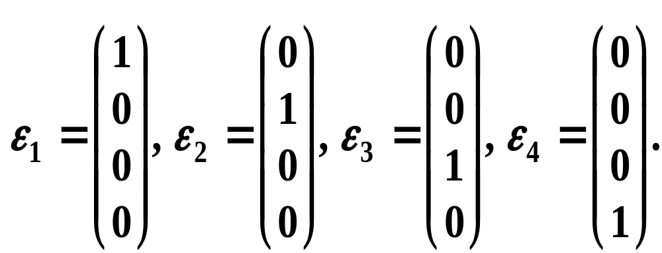
同理可知
也为R⁴的一组标准正交基(即单位坐标向量组).

Slide 22
设e₁, e₂, ···, e_{n}是向量空间 的一组标准正交基, 则 中的任一向量a可由e₁, e₂, ···, e_{n}线性表示,
设表示式为:
a =λ₁e₁ + λ₂e₂ + ··· + λ_{n}e_{n} ,
用e_{i}^{T}左乘上式, 有 e_{i}^{T}a =λ_{i} e_{i}^{T}e_{i} =λ_{i} ,
即
λ_{i} = e_{i}^{T}a = （a, e_{i}）,
这就是向量在标准正交基中的坐标(即线性表示系数)的计算公式. 利用该公式可方便地计算向量在标准正交基中的坐标, 因此我们常取向量空间的标准正交基.

Slide 23
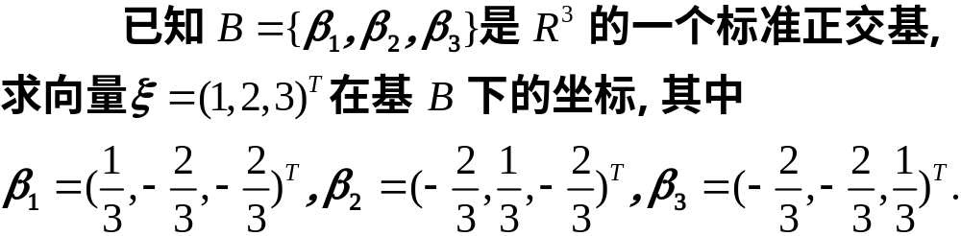

例2：
解：设所求坐标为
因为
所以

Slide 24
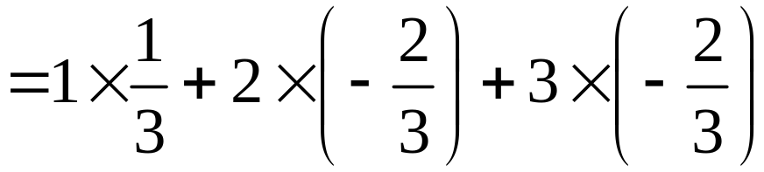


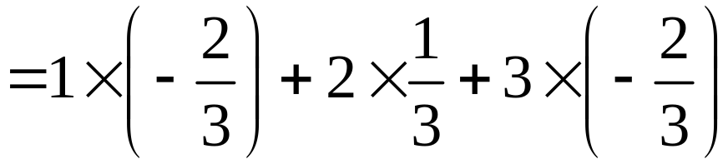


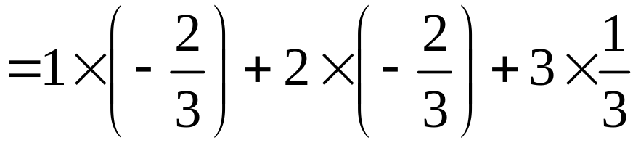



即

Slide 25
三、Schmidt正交化方法
已知α₁, α₂, ···, α_{n} 是向量空间 的一组基, 求 的一组标准正交基, 就是要找一组两两正交的单位向量e₁, e₂, ···, e_{n} , 使e₁, e₂, ···, e_{n} 与α₁, α₂, ···, α_{n}等价, 这样一个问题称为把基α₁, α₂, ···, α_{n} 标准（规范）正交化.
设a₁, a₂, ···, a_{n}是向量空间 的一组基.

Slide 26
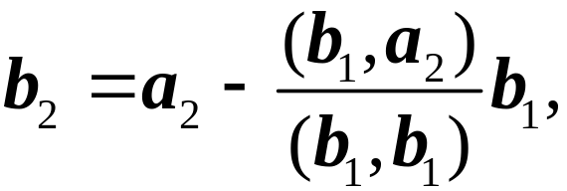
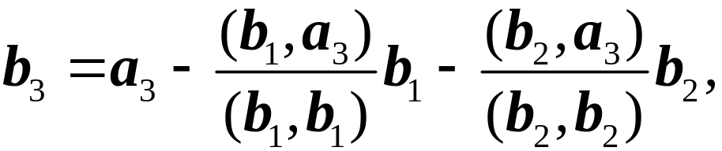
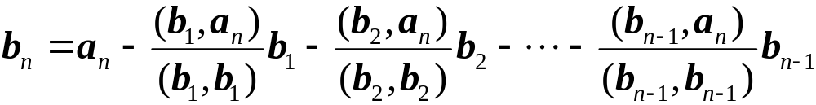
(1) 正交化
取 b₁ = a₁,
··· ··· ··· ··· ··· ···
则b₁, b₂, ···, b_{n}两两正交, 且b₁, b₂, ···, b_{r}与a₁, a₂, ···,a_{r}等价.
r =1,2, ···,n

Slide 27
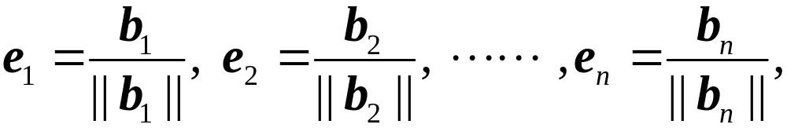
(2) 单位化, 取
则e₁, e₂, ···, e_{n}是向量空间的一组标准（规范）正交基.
上述由线性无关向量组a₁, a₂, ···, a_{n}构造出正交向量组b₁, b₂, ···, b_{n} 的过程称为施密特(Schimidt)正交化过程.

Slide 28




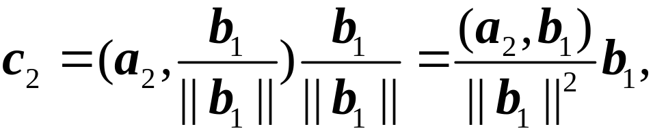






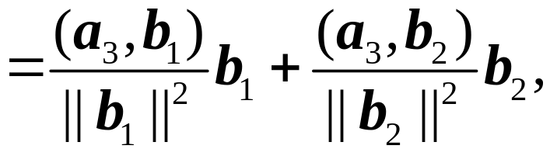

几 何 解 释
b₁ = a₁,
b₂ = a₂ – c₂, c₂为a₂在b₁上的投影向量, 即
b₃ = a₃ – c₃, c₃为a₃在b₁, b₂所确定的平面上的投影向量,
由于b₁⊥b₂, 故c₃等于a₃分别在b₁, b₂上的投影向量c₃₁及c₃₂之和, 即

Slide 29
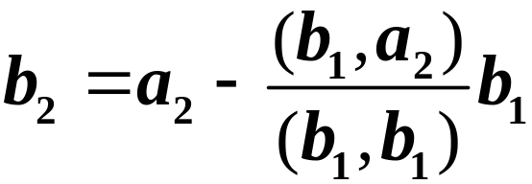
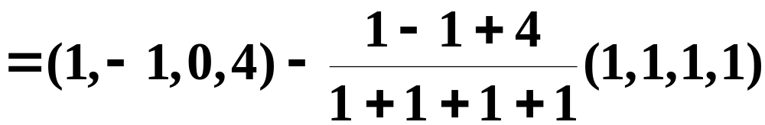

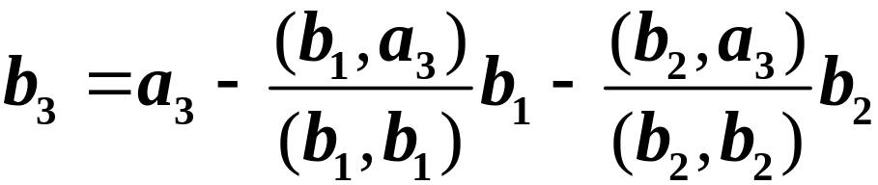
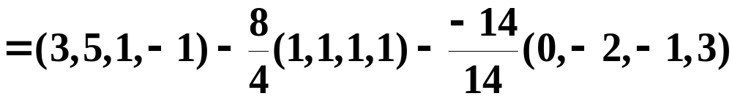

例3: 用施密特正交化方法, 将向量组
a₁=(1, 1, 1, 1), a₂=(1, -1, 0, 4), a₃=(3, 5, 1, -1)
正交规范化.
解: 先正交化.
取
b₁= a₁=(1, 1, 1, 1),

Slide 30
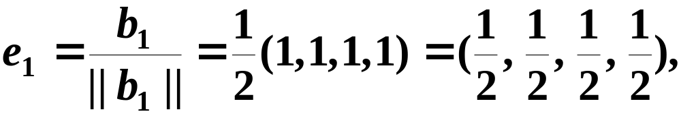
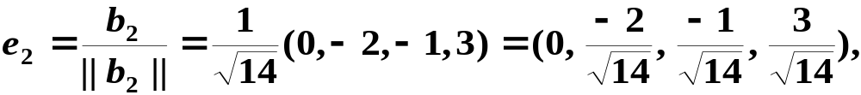
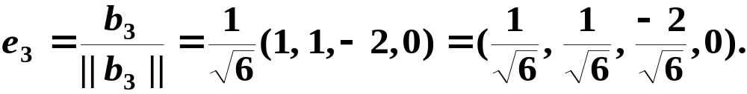
再单位化.
得规范正交向量组如下:

Slide 31
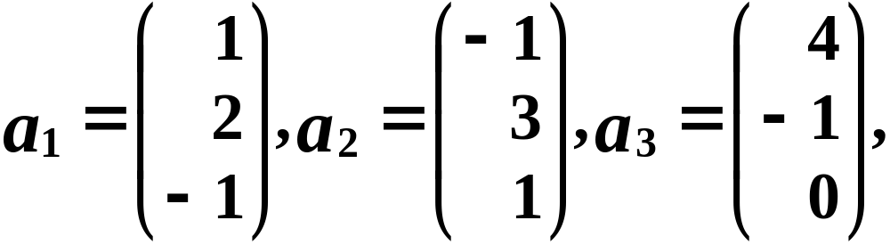
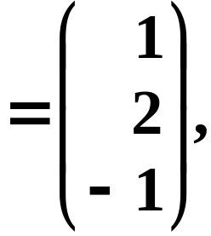
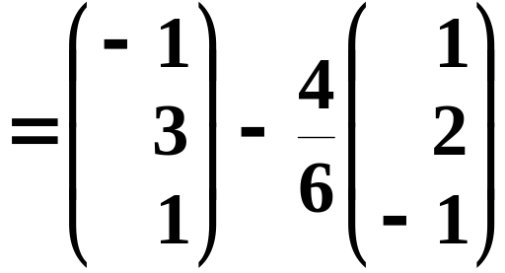
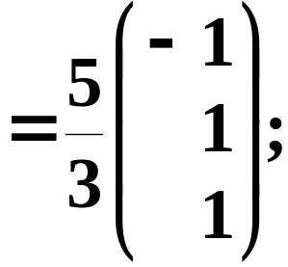
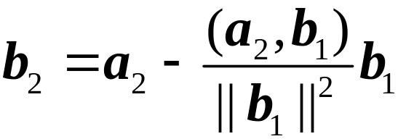
例4: 设
试用施密特正交化过程把这组向量标准正交化.
解: 先正交化.
取
b₁= a₁

Slide 32
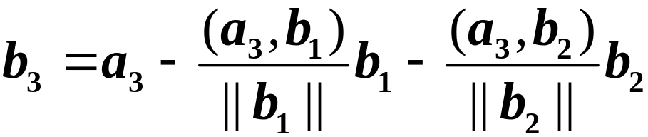
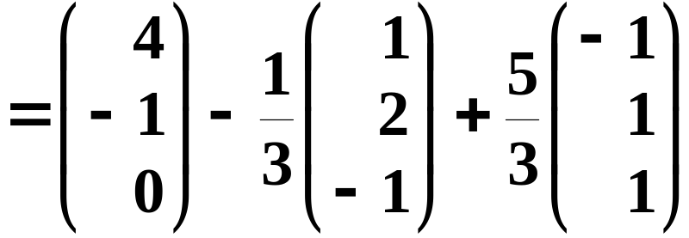
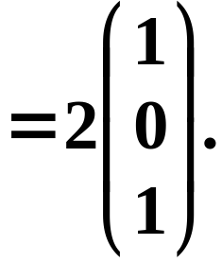

Slide 33
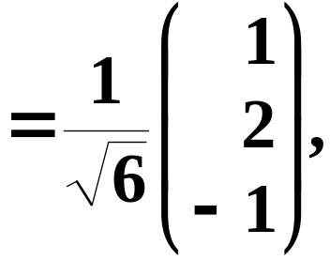
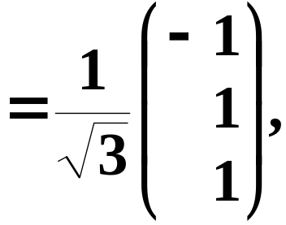
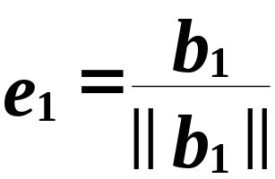

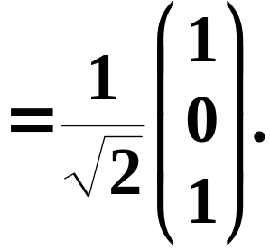
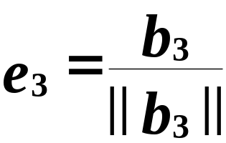
再单位化.
得标准正交向量组如下:
故, e₁, e₂, e₃ 即为所求.

Slide 34
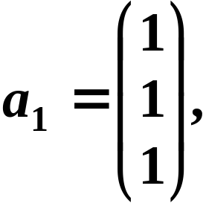
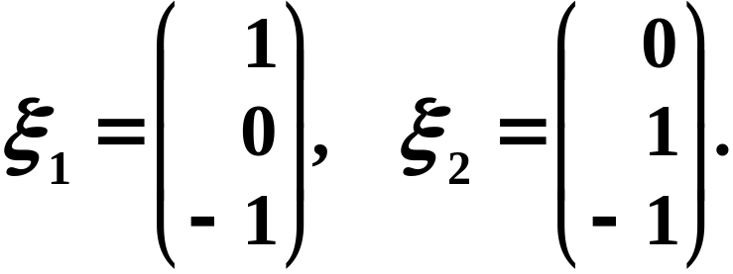
求一组非零向量a₂, a₃,
使a₁, a₂, a₃两两正交.
例5: 已知
解: 非零向量a₂, a₃应满足方程 a₁^{T}x = 0, 即
x₁+ x₂+ x₃= 0.
它的基础解系为:

Slide 35
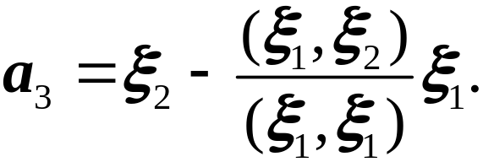

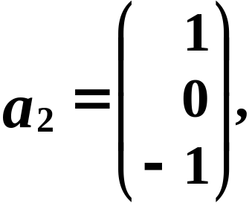

把基础解系正交化, 即为所求. 亦即取
其中(ξ₁, ξ₂)=1, (ξ₁, ξ₁)=2,
于是得

Slide 36




在此题中, 可以直接求解, 避免正交化这一步.
解: 非零向量a₂, a₃应满足方程 a₁^{T}x = 0, 即
x₁+ x₂+ x₃= 0.
取
得
再找一个与
正交的解向量：

Slide 37


四、正交矩阵与正交变换
若n阶方阵A满足A^{T}A = E, 即A⁻¹=A^{T}, 则称A为正交矩阵.
定理: A为正交矩阵的充要条件是A的列向量都是单位向量且两两正交.
证明: 由于
A^{T}A = E

Slide 38



Slide 39



正交矩阵有以下性质：
定理：设A、B都是 n 阶正交矩阵, 则
（1）|A| = 1 或 |A| = －1
也是正交阵.
(4) AB也是正交阵
是正交阵.

Slide 40
定义: 若A为正交阵, 则线性变换 x Ax 称为正交变换.
定理: 若 n 维列向量 x，y 在 n 阶正交矩阵 A 作用下
变换为 Ax，Ay，则向量的内积、长度及向量
间的夹角保持不变, 即
（Ax , Ay）= ( x , y )
|| Ax ||=|| x ||, || Ay ||=|| y ||
<Ax , Ay> = < x , y >

Slide 41








证明：
当 y = x 时, 有
（Ax，Ax）＝（x , x）
即 || Ax ||=|| x ||
同理有 || Ay ||=|| y ||

Slide 42






例6: 判别下列矩阵是否为正交阵.
解(1): 考察矩阵的第一列和第二列.
由于
所以(1)不是正交矩阵.
解(2): 注意到, 该矩阵为对称矩阵, 则有
所以(2)是正交矩阵.

Slide 43

例7: 验证矩阵
是正交矩阵.
解: P 的每个列向量都是单位向量, 且两两正交, 所以P是正交矩阵.

Slide 44










例8：设A是n阶正交矩阵,问
和
有何关系?
解：因为A是正交矩阵，所以
于是
即
所以当 |A| = 1 时,
所以当 |A| = -1 时,

Slide 45
五、小结
1. 将一组基规范正交化的方法:
先用施密特正交化方法将基正交化, 然后再将其单位化.
2. A为正交矩阵的充要条件是下列条件之一成立:
(1) A⁻¹=A^{T};
(2) A^{T}A=E;
(3) A的列向量是两两正交的单位向量;
(4) A的行向量是两两正交的单位向量.

Slide 46



思考题
求一单位向量, 使它与下列向量正交.
a₁=(1, 1, –1, – 1), a₂=(1, – 1, – 1, 1), a₃=(2, 1, 1, 3),
思考题解答
设所求向量为x=(a, b, c, d),
则由题意可得:
解得:
或

